Slide 1

Código: GCO-FR-03 Versión 8

Slide 2
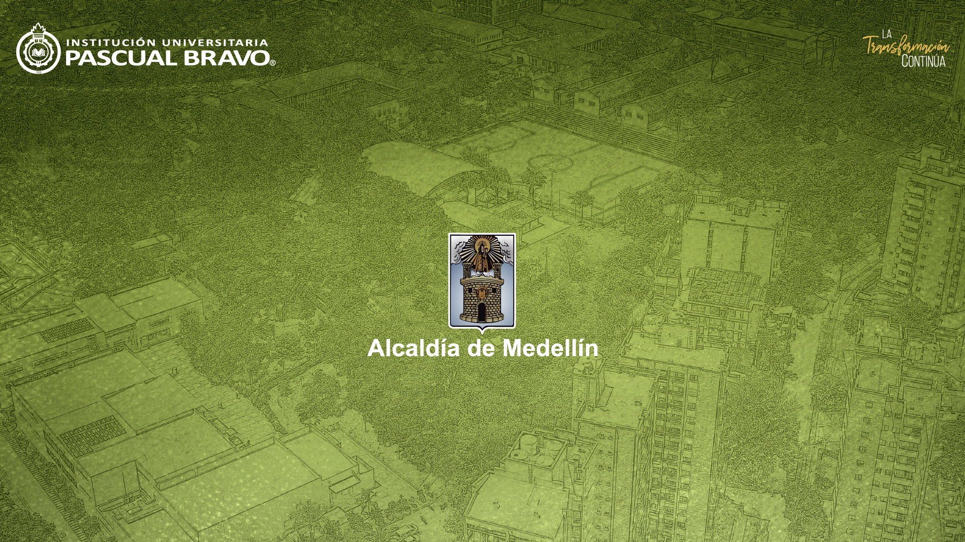

Slide 3


Slide 4
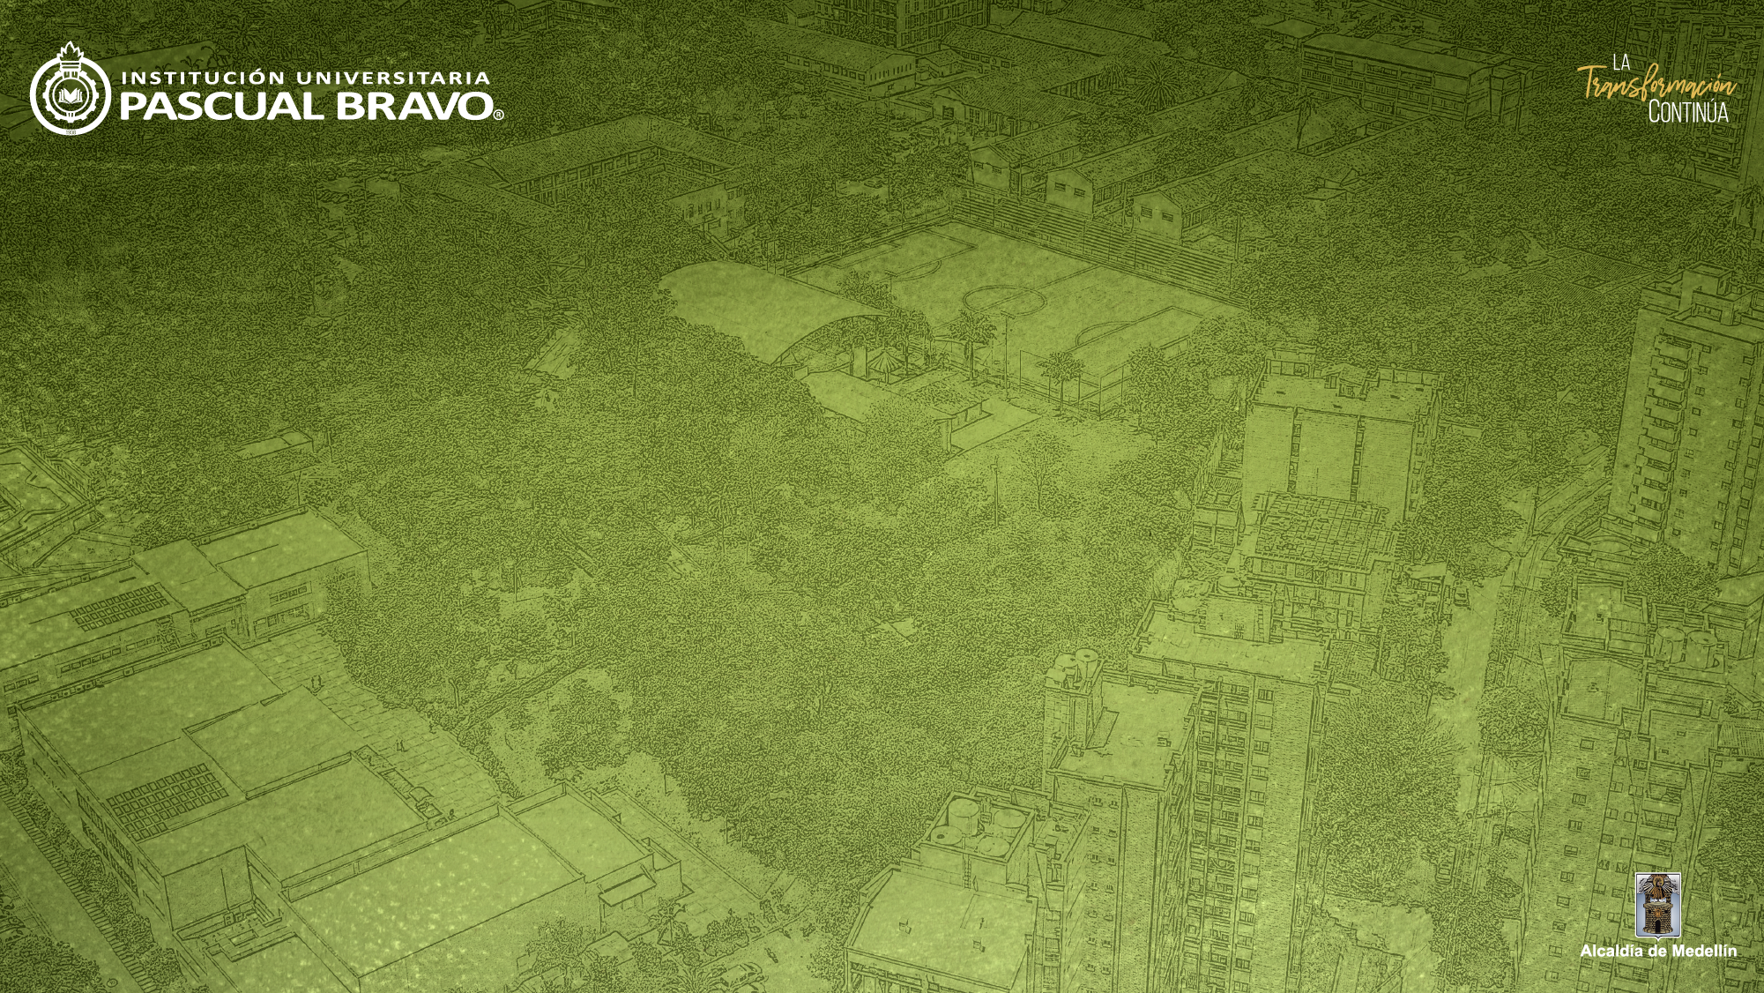
nombreProyecto
Ejemplo: Diseño de Sistemas Térmicos
Nombres de los integrantes
Institución Educativaxxxxxxxxxxxx (Favor reemplazar las x por el nombre de la institución)
Programa de formación: xxxxxxxxxx
Grado: xx°(favor reemplazar las x)

Slide 5
Problema o necesidad
Planteamiento y acotamiento del problema y su justificación en términos de necesidades y pertinencia. El problema o necesidad pueden ser de orden investigativo, de desarrollo, apropiación, evaluación, desarrollo de necesidades institucionales o mejora de una tecnología. También puede estar ligado a una iniciativa de emprendimiento o al desarrollo de un sistema de aplicación social o institucional. Se debe dejar claro lo que se va a hacer y por qué razón se va a hacer.

Slide 6
Marco teórico y estado del arte
Abordaje breve de los principales aspectos teóricos que respaldan el proyecto (Conceptos, leyes, principios, fundamentos, etc.). Descripción de tecnologías y desarrollos similares tomados como referente o punto de partida para ejecución del proyecto. (Elaboración opcional)

Slide 7
Objetivos del proyecto
Los objetivos son los resultados deseados que se esperan alcanzar con la ejecución de las actividades que integran un proyecto. Deben ser medibles o cuantificables, realistas, limitados en el tiempo, realizables y precisos. Con base en los objetivos se realiza la evaluación de éxito o fracaso del proyecto. Son la ruta o guía de las actividades a realizar, por lo que dan direccionalidad al proyecto.
Los objetivos deben mostrar una relación clara y consistente con la descripción del problema y, específicamente, con las preguntas o hipótesis que se quieren resolver. La formulación de objetivos claros y viables constituye una base importante para juzgar el resto de la propuesta y, además, facilita la estructuración de la metodología.
Se deben diferenciar claramente el objetivo general y los objetivos específicos.
Para plantear los objetivos se deben responder las siguientes preguntas: ¿Qué quiero hacer?, ¿Por qué lo quiero o debo hacer?, ¿Cómo lo voy a hacer?, ¿Cuando lo voy a hacer?, ¿Cómo lo voy a hacer?
Los objetivos responden a la siguiente estructura: Verbo en infinitivo + Sujeto + Condición + Recurso
Ejemplo: Determinar el rango de operación estable de un motor XXX que utiliza gas de síntesis de bajo poder calorífico a partir de un modelo cero dimensional con cinética química detallada

Slide 8
Metodología
Breve descripción paso a paso de las actividades que se desarrollaran para dar solución a los objetivos del proyecto. Se debe hacer una diferenciación entre los objetivos y las actividades que ayudan a dar cumplimiento a cada objetivo.
Para plantear una metodología se recomienda dividir el proyecto en etapas (objetivos específicos) y hacer una descripción de actividades relacionando los recursos económicos, físicos, de personal y de tiempo que son necesarios para llevarlos a cabo. También es importante considerar un entregable que por cada actividad dé cuenta del cumplimiento de esta.

Slide 9
Resultados y productos esperados
Descripción de posibles productos a alcanzar con el desarrollo del proyecto. Ejemplo: idea de emprendimiento, desarrollo de prototipos funcionales de 1°, 2°o 3° nivel de complejidad, plan de medios, producciones para la Institución Educativa tales como: Periódico Institucional, Revista Institucional, mejora en las instalaciones eléctricas por ejemplo, según el programa de formación.

Slide 10
Cronograma
Este debe ser acorde con el desarrollo de las unidades de aprendizaje de cada programa de Técnica Laboral respectivo. El cronograma será presentado de común acuerdo entre docentes y estudiantes y de acuerdo a las instrucciones de la Coordinación Académica en cada caso.

Slide 11

Referencias.
Presentación de las fuentes bibliográficas que sirvieron de apoyo para la construcción y desarrollo de la propuesta (mínimo 5 referencias). Utilizar formato APA.

Slide 12

Nombres y Apellidos
Dependencia

